Slide 1
第五章 平面向量与复数
课时4 平面向量的综合运用

Slide 19
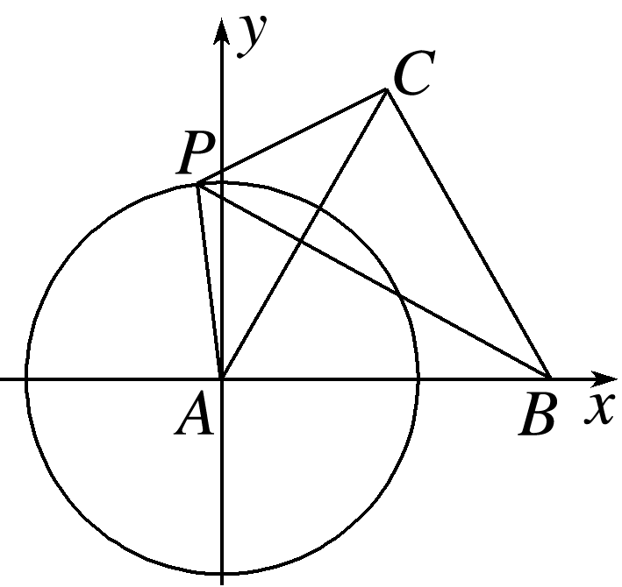

Slide 20
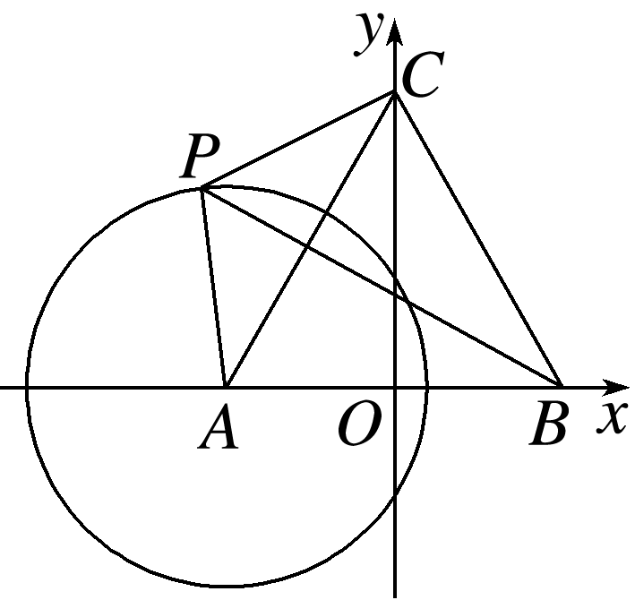

Slide 24
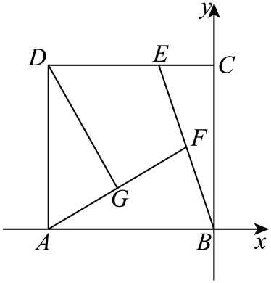

Slide 29
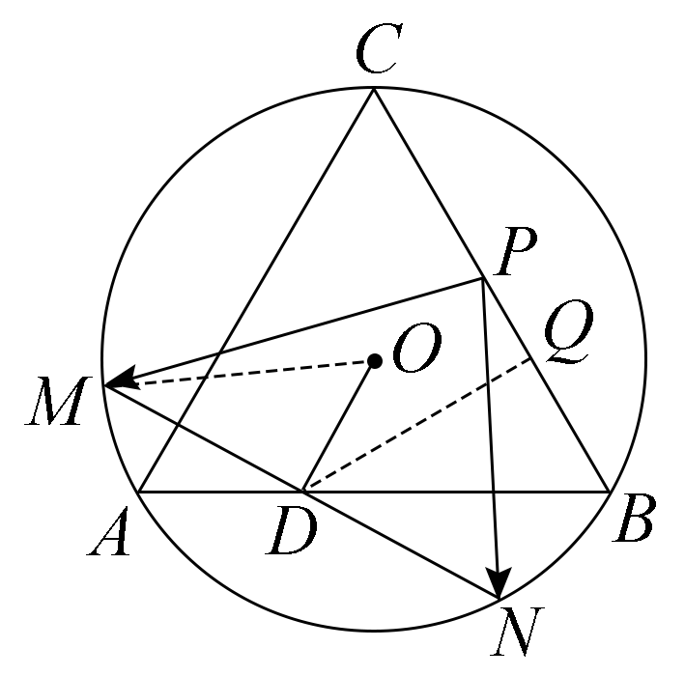

Slide 39
THANKS

